Slide 1
Thuyết trình lập trình nhúng
Chương VI: Làm việc với Flash và các thiết bị lưu trữ ngoài
Nhóm 6
1) Nguyễn Quang Phương
2) Trương Phước Minh Quân
3) Bùi Thanh Sơn
4) Lê Hữu Phước
5) Trần Viết Anh Quốc
6) Lê Đình Sinh

Slide 2
6.1) Bộ nhớ Flash của Adruino
Thư viện EEPROMex mở rộng các chức năng của thư viện EEPROM sẵn có
Đọc ghi các dữ liệu byte, bit, long, float…
Đọc ghi từng bit
Đọc ghi các định dạng dữ liệu như struct, string
Đọc ghi các mảng
Hàm Cật Nhật, thay vì ghi thì chỉ cập nhật những byte có thay đổi
Chức năng cấp phát bộ nhớ căn bản
Giới hạn chức năng ghi để tránh trường hợp làm hỏng 1 ô nhớ
Bắt được các lỗi chép ra ngoài vùng nhớ cấp phát

Slide 3
Address là vị trí bắt đầu của dữ liệu trong EEPROM
Đọc các kiểu dữ liệu khác nhau
uint8_t read(int address);
uint8_t readByte(int address);
uint16_t readInt(int address);
uint32_t readLong(int address);
float readFloat(int address);
double readDouble(int address);

Slide 4
Trả về true/false khi ghi dữ liệu thành công/thất bại
Ghi các kiểu dữ liệu khác nhau
bool write(int address, uint8_t value);
bool writeByte(int address, uint8_t value);
bool writeInt(int address, uint16_t value);
bool writeLong(int address, uint32_t value);
bool writeFloat(int address, float value);
bool writeDouble(int address, double value);

Slide 5
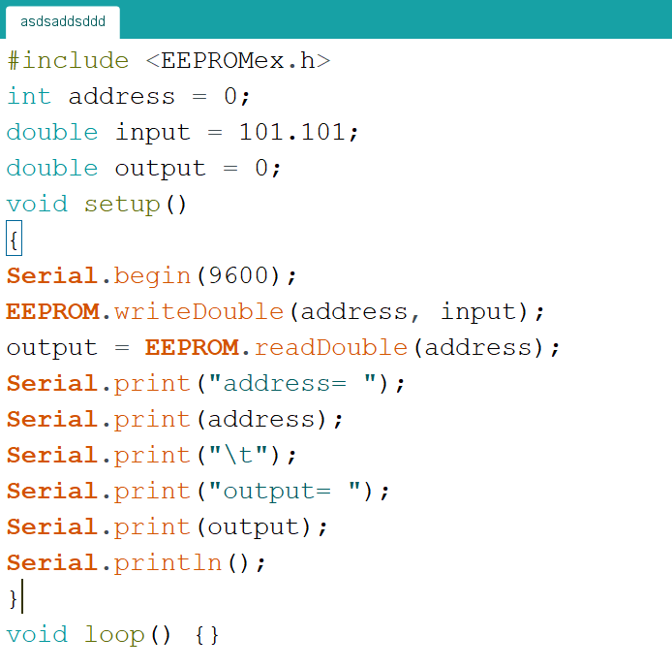
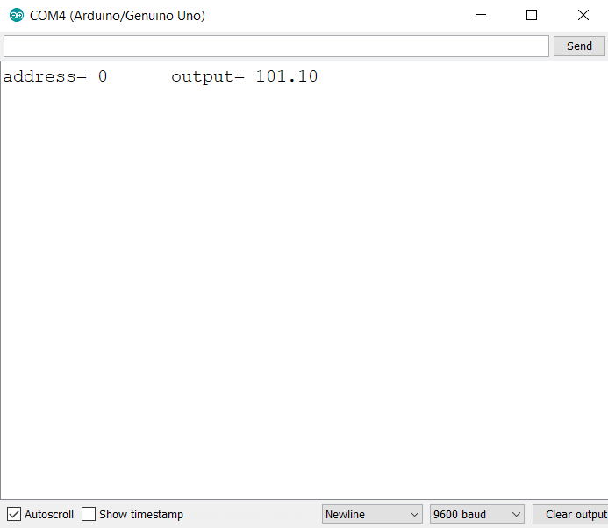
Example
Code

Slide 6
Hàm Cập Nhật Dữ Liệu
Hàm Write của thư viện EEPROM gốc luôn ghi đè lên giá trị hiện có dù giá trị mới có giống với giá trị ban đầu => lãng phí
EEPROMex cho phép kiểm tra và sẽ không ghi đè lên những byte có giá trị không thay đổi => Giảm hao mòn EEPROM và giảm thời gian ghi

Slide 7
Hàm Cập Nhật Dữ Liệu
bool update(int address, uint8_t value);
bool updateByte(int address, uint8_t value);
bool updateInt(int address, uint16_t value);
bool updateLong(int address, uint32_t value);
bool updateFloat(int address, float value);
bool updateDouble(int address, double);

Slide 8
Bit là vị trí trên byte ở địa chỉ address, giá trị từ 0 đến 7 trong đó bit 0 là bit bên phải ngoài cùng
Đọc ghi từng bit
bool readBit(int address, byte bit);
bool writeBit(int address, uint8_t bit, bool value);
bool updateBit(int address, uint8_t bit, bool value);

Slide 9
T là kiểu dữ liệu để đọc/ghi/update, có thể là dữ liệu căn bản hoặc kiểu phức tạp hơn ví dụ như kiểu struct
Đọc ghi một khối dữ liệu
int readBlock(int address, const T& value)
int writeBlock(int address, const T& value)
int updateBlock(int address, const T& value)

Slide 10
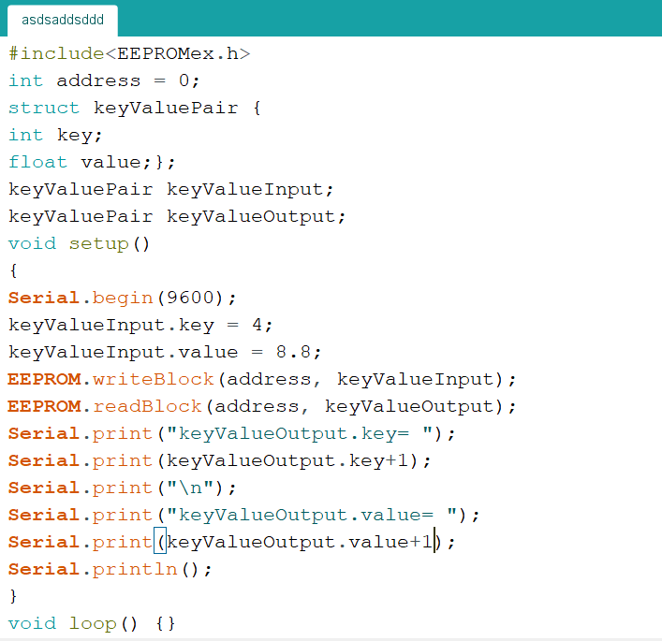
Example
Code

Slide 11
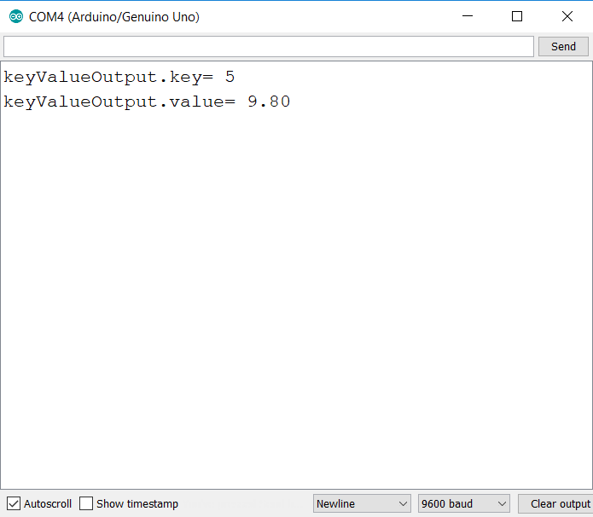
Example
Code
Result

Slide 12
Items là số lượng phần tử trong mảng sẽ được đọc/ghi
Đọc ghi theo mảng
int readBlock(int address, const T[]; value, int items)
int writeBlock(int address, const T[]; value, int items)
int updateBlock(int address, const T[]; value, int items)

Slide 13
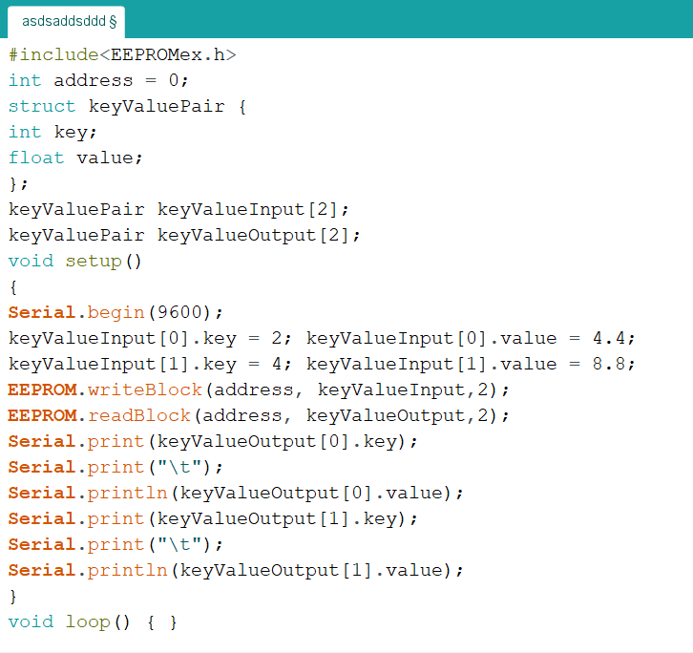
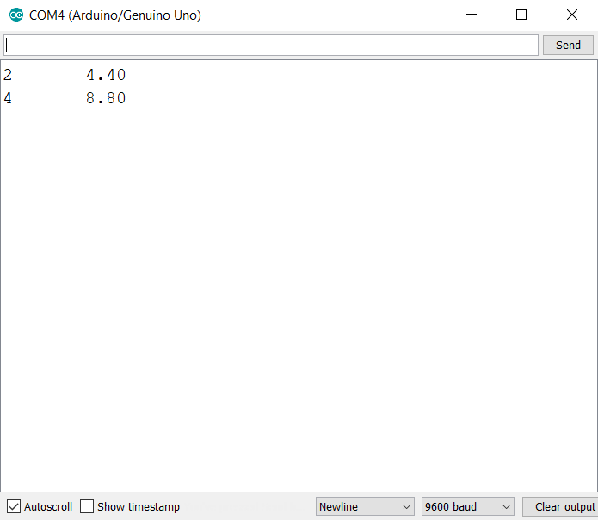
Example
Code
Result

Slide 14
Cấp phát bộ nhớ
Đọc/ghi vào EEPROM thường được thực hiện bằng các địa chỉ tĩnh, cố định
Nếu số lượng dữ liệu lớn, khả năng quản lý địa chỉ để đảm bảo không bị ghi đè hoặc tạo khoảng trống cần thiết trong bộ nhớ là khá phức tạp

Slide 15
Cấp phát bộ nhớ
EEPROMex cho phép quản lý vùng nhớ hiệu quả bằng hàm
Int getAddress(int noOfBytes);
noOfBytes là số byte cần được cần phát, giá trị trả về là địa chỉ đầu tiên thỏa mãn điều kiện trong EEPROM

Slide 16
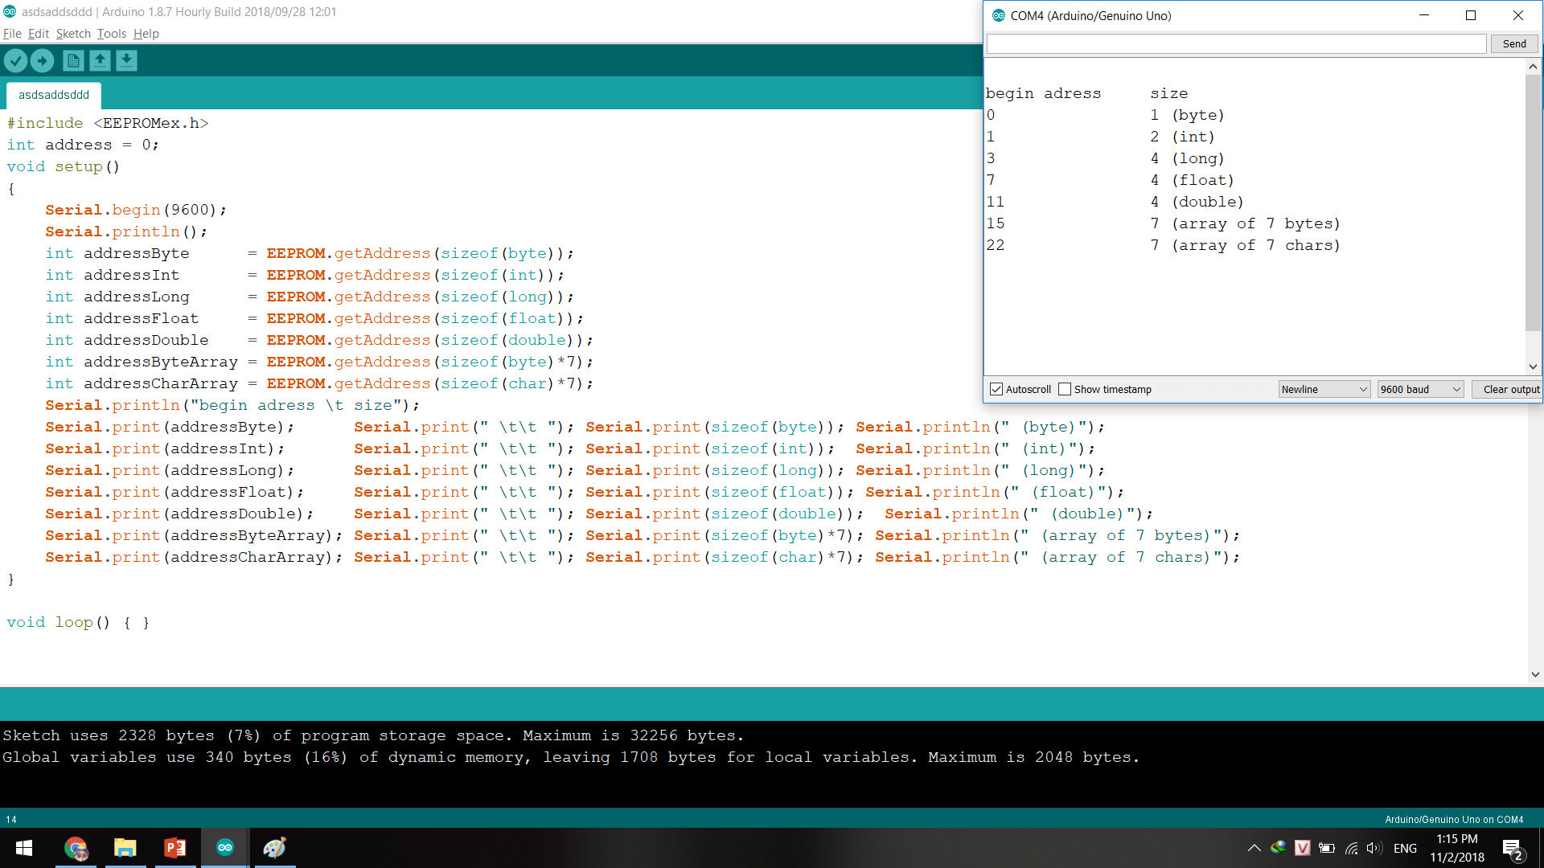

Slide 17
Tốc độ đọc ghi trong EEPROM
Hàm đọc ghi trong EEPROM phải chờ đến khi sẵn sàng mới được thực hiện
Có thể bị treo
Khắc phục bằng bool isReady() để truy vấn xem EEPROM đã sẵn sàng chưa
Trả về True/False khi EEPROM
sẵn sàng/chưa sẵn sàng

